Slide 1

CHỦ ĐỀ: ĐỘNG VẬT
NHÁNH: ĐỘNG VẬT SỐNG DƯỚI NƯỚC
ĐỀ TÀI: THÊM BỚT TRONG PHẠM VI 9
GV: H DÂN ÊBAN
LỚP: LÁ 1

Slide 2

NHÀ KHOA HỌC NHÍ

Slide 3

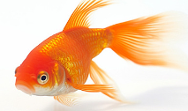
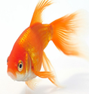



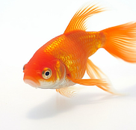
Thêm bớt trong phạm vi 9
8

Slide 4
Thêm bớt trong phạm vi 9
7

Slide 5
Thêm bớt trong phạm vi 9
6

Slide 6
Thêm bớt trong phạm vi 9
5

Slide 7
Thêm bớt trong phạm vi 9
4

Slide 8
Thêm bớt trong phạm vi 9
3

Slide 9
Thêm bớt trong phạm vi 9
2

Slide 10
Thêm bớt trong phạm vi 9
1

Slide 11

Bé nhanh trí

Slide 12


Luyện tập

Slide 13
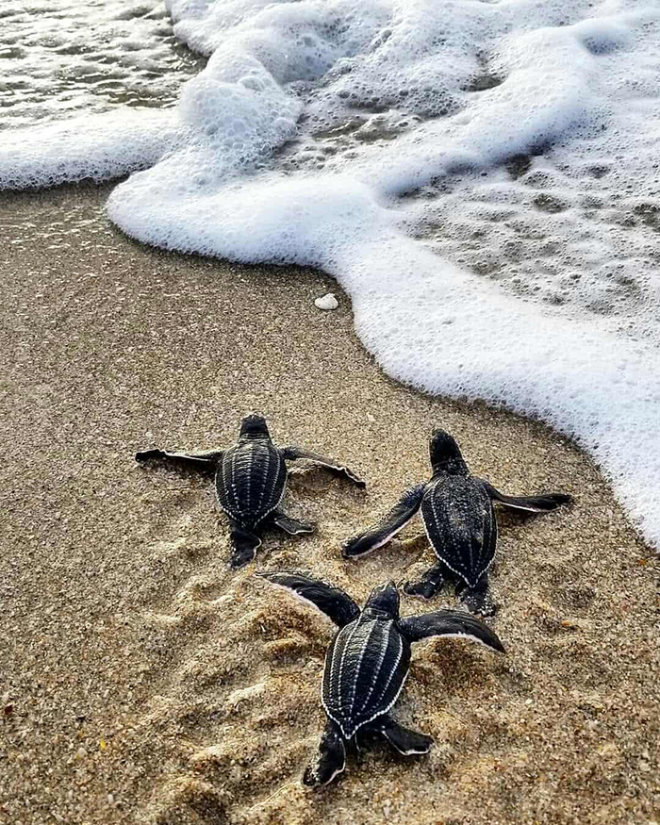




Slide 14
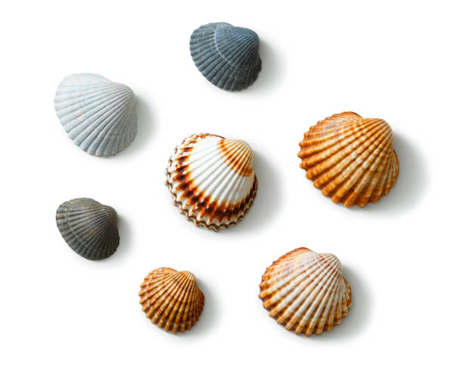



Slide 15
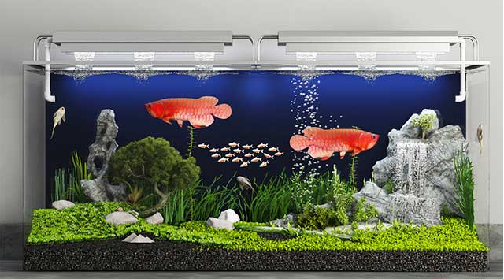

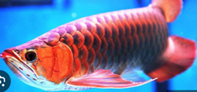

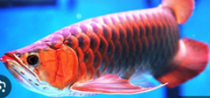


Slide 16
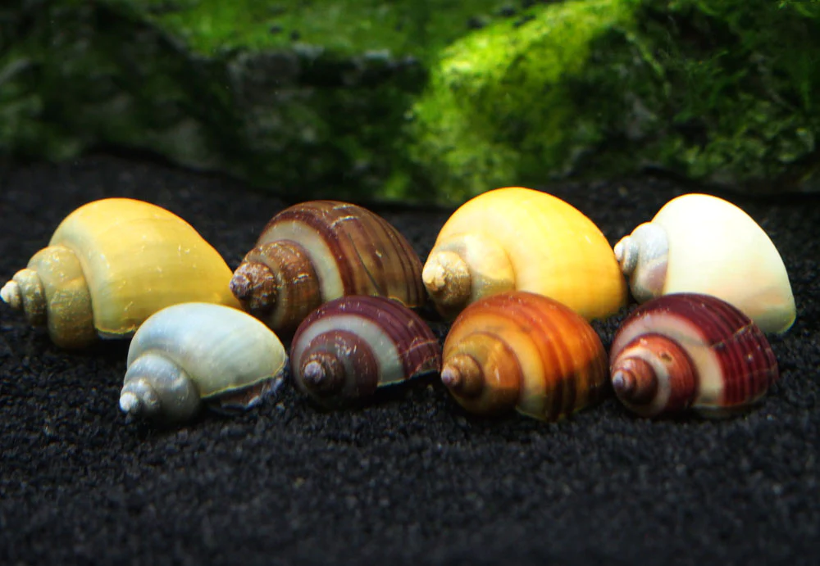


Slide 17
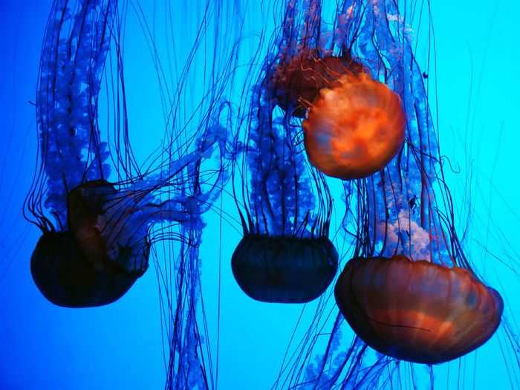



Slide 18

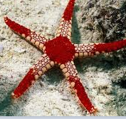



Slide 19



Slide 20

Trò chơi: Vượt qua thử thách

Slide 21
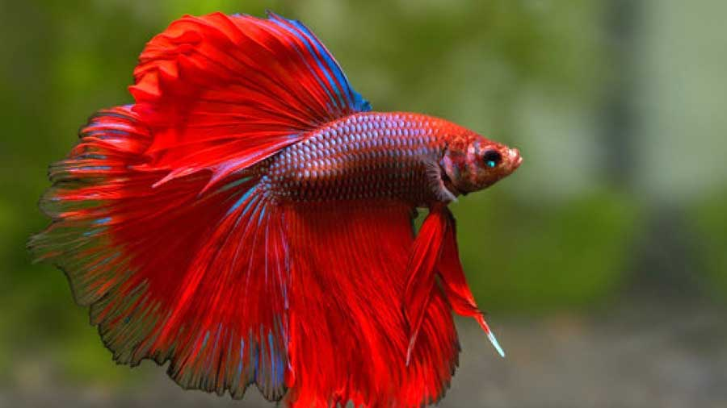
XIN CẢM ƠN CÁC CÔ ĐÃ DỰ

